Slide 1
躁动的web动画 ——第5讲 翻折的字母
主讲人：kong66

Slide 2
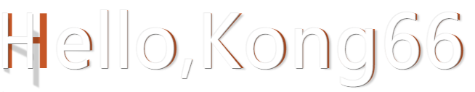
1.动画——翻折的字母
本期我们要实现一个翻折字母的效果，看上去好像是纸板上剪纸剪出的字母形状，鼠标悬浮时可以翻转，翻转的部分具有投影，纸板被剪掉而镂空部分，露出不一样的底色，看上去更加真实！

Slide 3
2.分析需求——庖丁解牛
a.字母需要放在独立内联标签中
翻折的是字母，而不是整段文本，所以需要将目标文本一个字母一个字母地放在单独的标签中，方便进行操作。另外因为透视中心的问题，内敛标签也是首选
b.镂空部分
镂空部分通过文本字母自身样式来实现
c.翻折部分
翻折的字母和文本字母要一致，为了不增加额外的标签，我们可以使用文本的伪元素 before，然后使用transfom样式实现
d.投影部分
投影的字母和文本字母要一致，同样可以使用after实现
e.在标签中添加指定类，即可使文本的每个字母实现翻折剪纸的效果
使用js分割文本，然后使用独立内联标签包裹，指定类和属性即可

Slide 4

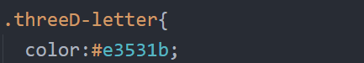
3.将文本字母本身变成镂空后部分
文本需要包裹在独立的内联元素中，因为块元素的宽度是父元素宽度的100%，在翻折的时候，透视的中心（ perspective-origin ）会处于元素中心，而不一定是字母中心，会有很大的偏差。如果是内联元素，因为元素尺寸等于内容尺寸，所以透视中心会位于字母中心。
反转的类
为后续伪元素捕捉做铺垫
内联元素
文本样式

Slide 5


4.添加投影和翻折部分的伪元素
我们需要为每个字母设置3层，一层翻折，一层是镂空部分，一层是投影。
3层字母需要完全重合，所以绝对定位即可！
翻折部分用before
投影部分用after实现
镂空部分用文本本身实现

Slide 6
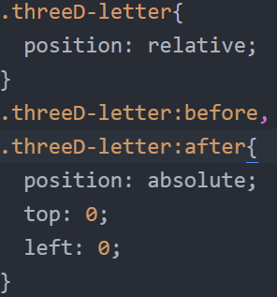
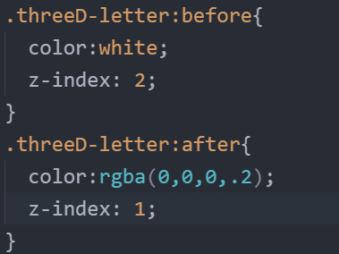
相对定位
绝对定位完全重合
翻折部分，层次最高
半透明的阴影
投影部分在中间

Slide 7
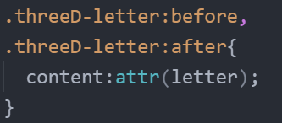
5.伪元素的content要和父元素字母一致
如果伪元素服务的父元素字母是‘K’，那么伪元素的content也必须是‘K’。
然而js无法操作伪元素，所以我们通过伪元素自身的函数attr()，捕捉父元素的自定义属性实现。
attr()函数捕捉letter属性的内容，作为自己的文本内容

Slide 8
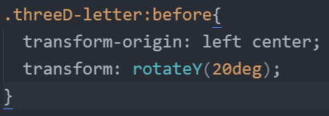
6.翻折样式
我们需要为每个字母设置3层，一层翻折，一层是镂空部分，一层是投影。
3层字母需要完全重合，所以绝对定位即可！
z
x
以左边缘为轴(y轴)，进行旋转
y
移动局部坐标原点到左边，中间
旋转20度，微微跷起

Slide 9
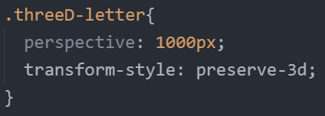
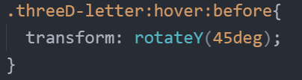
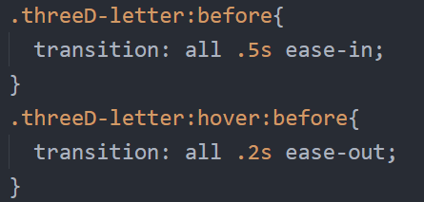
父元素需要设置3D属性，否则没有3D效果
鼠标悬浮是，增大旋转角度，翻折更多
添加翻折动画

Slide 10
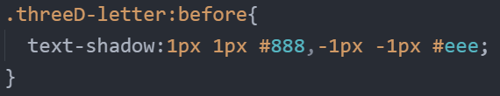
为了增加真实感，我们假想光源位于字母的左上方，这个光源方向要和投影的最终效果一致，才有真实感！
右下方1像素深灰色投影，模拟暗边缘
左上方1像素浅灰色投影，模拟亮边缘

Slide 11

7.投影样式
我们需要为每个字母设置3层，一层翻折，一层是镂空部分，一层是投影。
3层字母需要完全重合，所以绝对定位即可！
x
投影是与遮挡物的角度改变，会变窄，由于光线角度会让其斜向拉伸，还会轻微模糊和放大
z
y

Slide 12
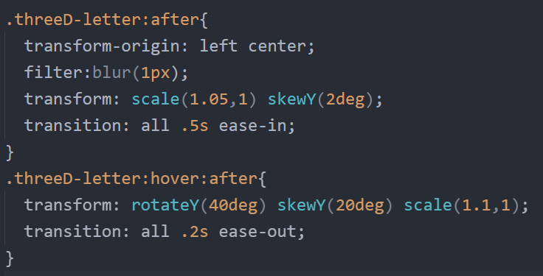
原点同样移动到
左边中间位置
轻微模糊
适当放大，并垂直方向轻微拉升
添加动画渐变
旋转，使投影看起来变窄，斜向拉申20度，放大1.1倍，看起来更加真实
添加动画渐变

Slide 13

8.仅仅为标签添加类，即可实现标签文本的翻折效果
主要思路，就是为标签比如<h1>或者<p>标签之类的标签设置添加一个类，比如“threeD”，然后js在文档中一旦发现携带“threeD”的标签，立刻获取文本，并拆解成一个一个的字母，放在独立标签<span>中。同时为<span>标签添加“threeD-letter”类，以便应用之前的样式，同时添加letter=“”的自定义属性，方便伪元素的content:attr()进行捕捉。
仅需要添加类

Slide 14
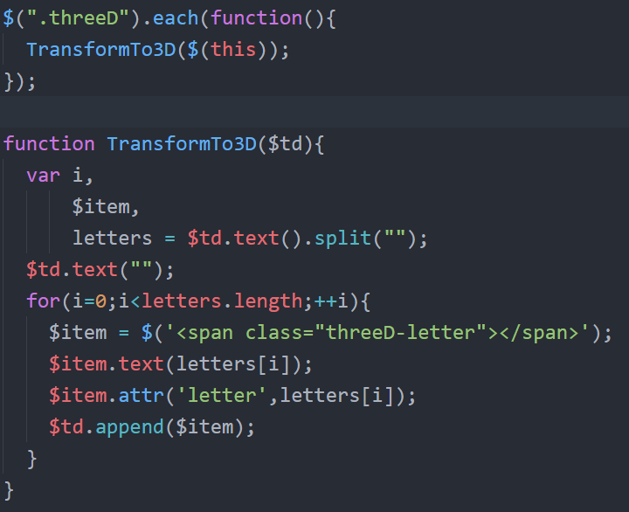
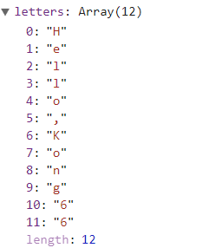
获取所有具有.threeD类的元素，并逐个遍历
获取文本，并拆解文本
清空原文本
文本拆解后，变成一个字符数组

Slide 15
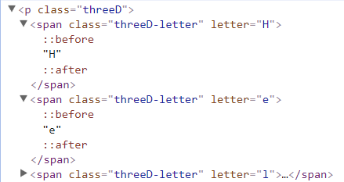
循环遍历字符数组
创建<span>标签
设置文本为字符
设置自定义属性letter=“当前字母”
添加到文档末尾
拆解后的效果

Slide 16
9.更多思考
如果不是鼠标悬浮触发，而改成自动播放的动画，如何实现？
使用此方式，如何将图片显示为一块一块拼图拼接的效果？
本期内容就讲到这里，谢谢大家！

